Slide 1
Національний університет біоресурсів і природокористування України
Кафедра будівництва
Презентація теми 3
«ТРАНСПОРТНІ РОБОТИ В БУДІВНИЦТВІ»
Лектор: Валентина Михайлівна Бакуліна

Slide 2
Зміст 1. Класифікація будівельних вантажів, різновиди транспорту 2. Обґрунтування вибору транспортного засобу 3. Безрейковий транспорт 4. Рейковий транспорт 5. Тракторний, водний і повітряний транспорт 6. Спеціальні різновиди горизонтального транспорту 7. Навантаження-розвантаження будівельних вантажів 8. Контейнеризація та пакетування вантажів 9. Транспортування будівельних матеріалів і конструкцій 10. Комплексна механізація вантажно – розвантажувальних робіт

Slide 3
Класифікація будівельних вантажів
Будівельний вантаж - елементи, що перевозять для зведення споруди
Класифікація будівельних вантажів
– сипкі – пісок, щебінь, гравій, ґрунти, будівельне сміття;
– порошкоподібні – цемент, вапно, гіпс, крейда;
– тістоподібні – бетонна суміш, розчин, вапняне тісто;
– дрібноштучні – цегла, дрібні блоки, бутовий камінь, асфальт в плитках, бідони
з фарбою, вантажі в ящиках і мішках;
– штучні – віконні та дверні блоки, залізобетонні панелі й плити;
– довгомірні – залізобетонні й сталеві колони, ферми, труби;
– великооб’ємні – санітарно-технічні кабіни, блок-кімнати, блоки ліфтових шахт,
великогабаритні контейнери;
– рідкі – бензин, гас, мастильні матеріали;
– великовагові – залізобетонні елементи значної маси, технологічне обладнання,
будівельні машини,

Slide 4
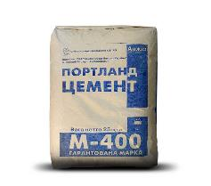
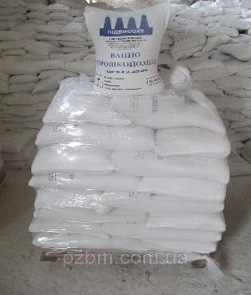
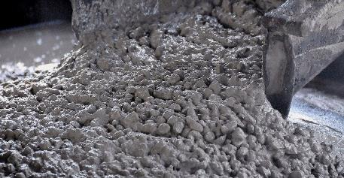
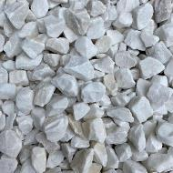
ПОРОШКОПОДІБНІ
СИПКІ
ТІСТОПОДІБНІ

Slide 5
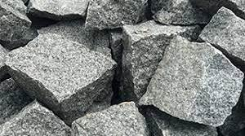
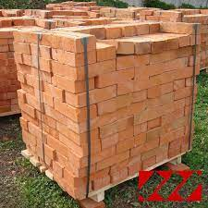
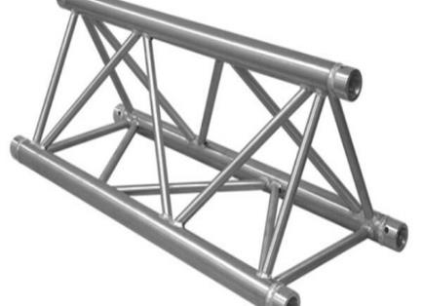
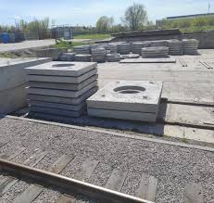
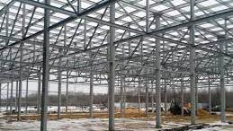
ДРІБНОШТУЧНІ
ДОВГОМІРНІ
І
ШТУЧНІ
ШТУЧНІ

Slide 6
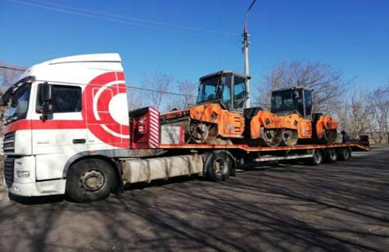
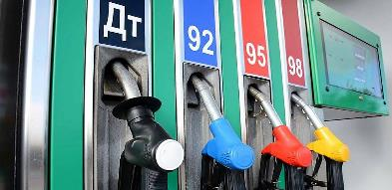
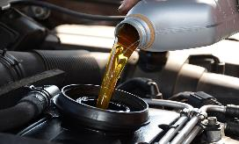
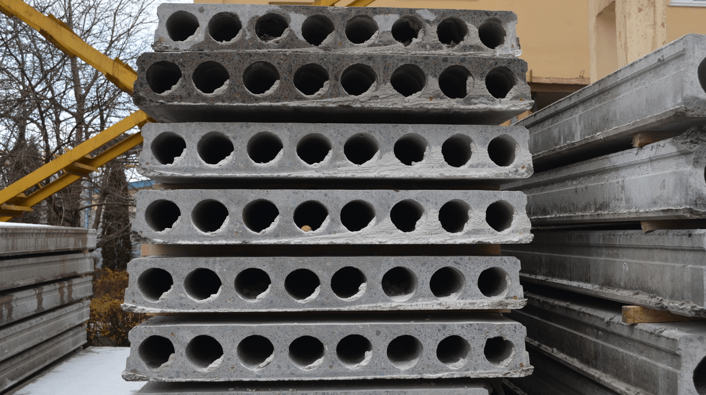
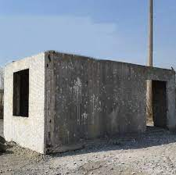
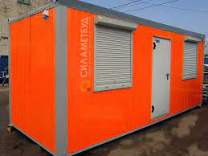
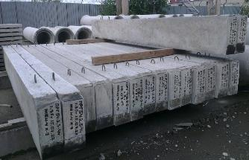
РІДКІ
ВЕЛИКООБ´ЄМНІ
ВЕЛИКОВАГОВІ

Slide 7
Технічні засоби будівельного транспорту розрізняють:
• за відстанню дії.
1. будівельні - баштові крани, навантажувачі, конвеєри
2. загального призначення-автомобілі, залізничні вагони, самохідні крани
• за характером дії
циклічні - автомобілі, навантажувачі, крани
безперервні - стрічкові транспортери, шнеки, спеціальні насоси
• за видом шляху – безрейкові, рейкові, водні, повітряні, трубопровідні засоби;
• за видом тяги
з автономними двигунами
з двигунами, які працюють від зовнішніх енергетичних джерел;
причіпні
гравітаційні (спускові лотоки, бункери);
• за напрямком руху
для горизонтального переміщення (автомобілі, залізничні вагони тощо),
для вертикального (підйомники, спускні лотоки)
вертикально-горизонтального переміщення (баштові крани, бетононасоси) вантажів;
• за спеціалізацією - цементовози, гудронатори, панелевози, фермовози, колоновози;
• за суміщенням
засоби, призначені тільки для перевезення вантажів
засоби, які разом з переміщенням здійснюють і технологічні операції

Slide 8
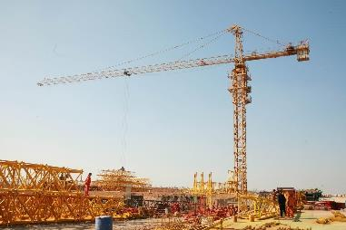
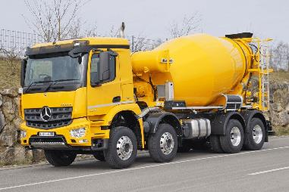
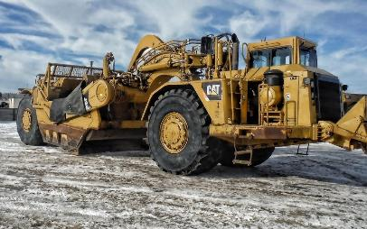
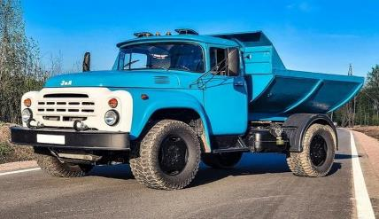
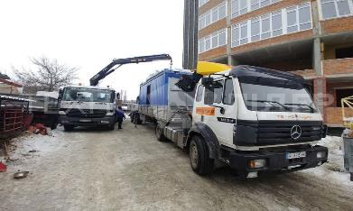
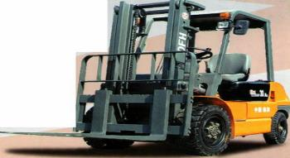
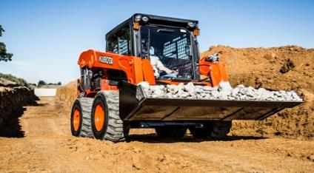
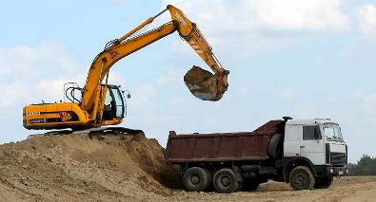
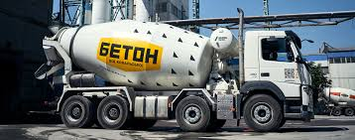

Slide 9
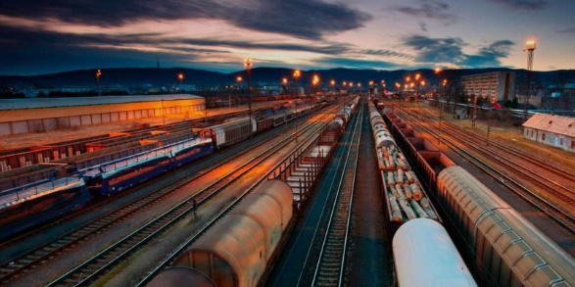
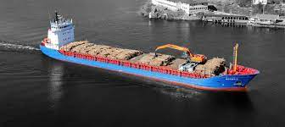
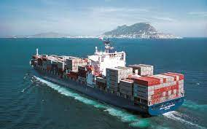
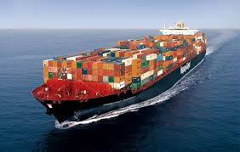
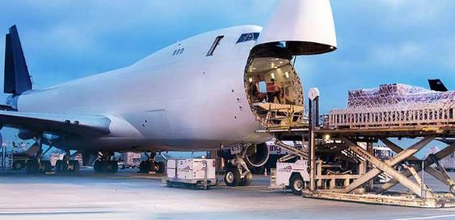
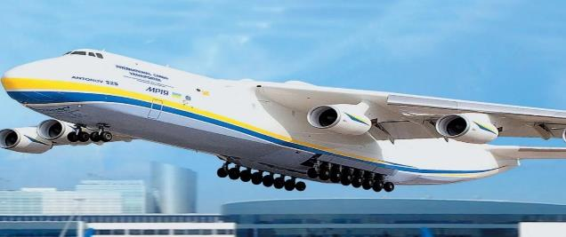

Slide 10
Обґрунтування вибору транспортного засобу
Вибір транспортних засобів залежить від багатьох факторів: виду вантажу, що перевозиться – штучні, сипкі чи рідкі матеріали; розмірів і маси конструкцій і деталей – довгомірні, плоскі, тонкостінні елементи; способу транспортування – в горизонтальному, вертикальному чи похилому положенні; габаритів просторових елементів; дальності та допустимої швидкості транспортування вантажу; способу розвантаження привезеного вантажу; виду дороги, її стану й величини повздовжнього ухилу, температури перевезеного матеріалу й зовнішнього повітря; умов транспортування – відкритим чи закритим способом

Slide 11
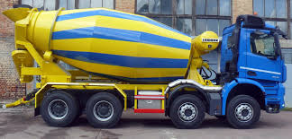
Безрейковий транспорт
Різновидами безрейкового транспорту є автомобільний і тракторний.
Використовують два різвиди автомобільного транспорту: двигун і бункер переміщення вантажу – кузов поєднані, двигун і кузов розділені – тягачі з причепами та напівпричепами.
Автомобілі бортові або загального призначення: будівельних вантажів – цегли, збірних залізобетонних конструкцій, пакетованих матеріалів, продукції деревообробних підприємств

Slide 12
РЕЙКОВИЙ ТРАНСПОРТ
типи бункерів для переміщення вантажів:
– криті вагони: випускають з бічними люками, дверними отворами і розсувним дахом, що ґарантує перевезення різноманітних будівельних вантажів;
– піввагони: перевозять сипкі, довгомірні та інші будівельні вантажі; можуть мати люки в підлозі, бічних і торчакових стінках, одно- або двосхильну підлогу;
– платформи: перевозять залізобетоні вироби, лісоматеріали, устаткування;
– криті вагони-хопери: транспортують цемент, вапно та інші порошкоподібні вантажі, що потребують захисту від атмосферних опадів.
– цистерни: перевозять цемент та інші сипкі й наливні вантажі. Кузов становить собою ємність циліндричної форми, обладнану верхнім (завантажувальним) і нижнім (розвантажувальним) зливами;
– вагони-самоскиди (думпкари): транспортують щебінь, гравій, пісок, глину, інші сипкі вантажі і породи. Вони можуть розвантажуватися на бік за допомогою повздовжніх бортів, які піднімаються й відкидаються, або шляхом перекидання самого вагона;
– вагони спеціалізованого призначення: перевозять певні вантажі за складних умов. Їхні ходові частини посилюють, оскільки навантаження на них збільшуються.

Slide 13
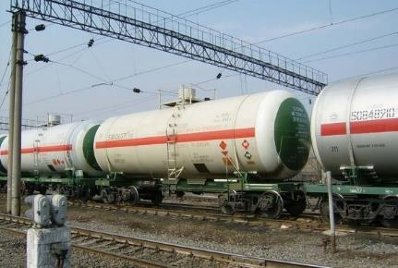
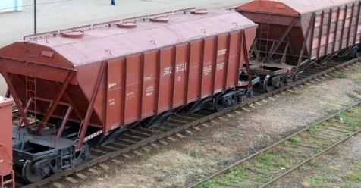
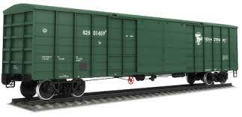
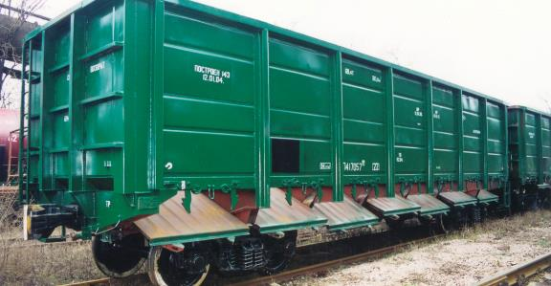
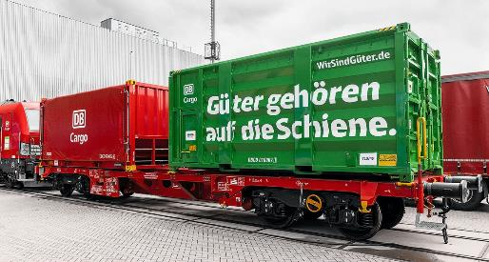

Slide 14
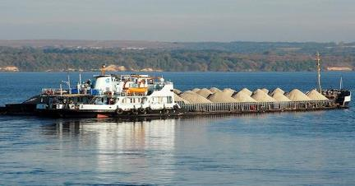
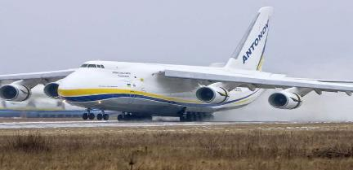
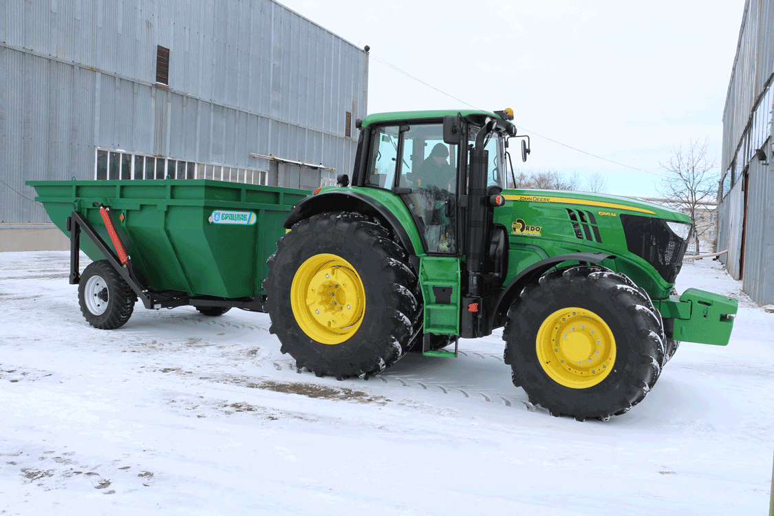
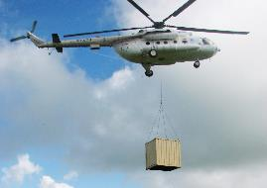
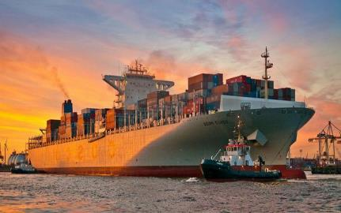
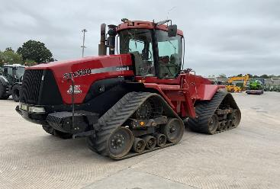
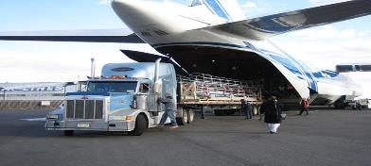
ТРАКТОРИ, ВОДНИЙ І ПОВІТРЯНИЙ ТРАНСПОРТ

Slide 15
Спеціальні різновиди горизонтального транспорту
Горизонтальним транспортом вважають як спеціалізований автомобільний і залізничний транспорт, так і той, що використовують в особливих умовах будівництва – під час транспортування матеріалів через яри, річки, крутими схилами гір.
Автобетонозмішувачі призначені для транспортування і доставляння споживачеві віддозованих компонентів і готової бетонної суміші, приготування бетонної суміші (рухомої й малорухомої) під час перевезення або після прибуття на будівельний майданчик

Slide 16
Навантаження-розвантаження будівельних вантажів
Транспортування будівельних вантажів передбачає навантаження на місці відправлення і розвантаження на місці прибуття.
Процеси навантаження - розвантаження на сьогодні повністю механізовані.
Для цього використовують машини й механізми загального та спеціального призначення.
За принципом роботи всі механізми для навантажувальнорозвантажувальних робіт поділяють на дві групи: які працюють самостійно і які є частиною конструкції транспортних засобів.
До першої групи механізмів належать усі типи кранів, навантажувачі циклічної та безперервної дії, механічні лопати, пересувні стрічкові конвеєри, пневматичні розвантажувачі тощо.
До другої групи – автомобілі-самоскиди, транспортні засоби з саморозвантажувальними платформами, автономні засоби для саморозвантаження й навантаження тощо.

Slide 17
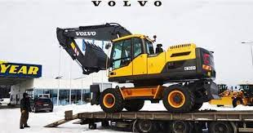
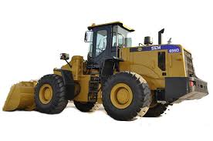
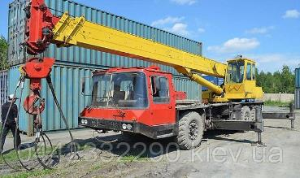
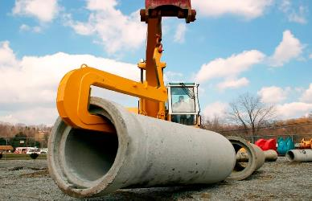
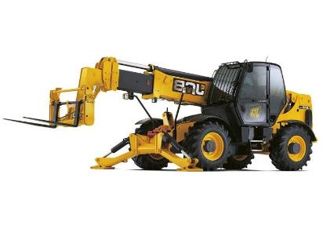
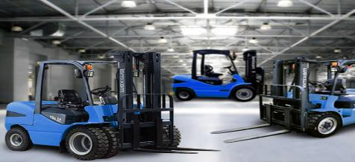

Slide 18
КОНТЕЙНЕРИЗАЦІЯ ТА Пакетування вантажів
Контейнер – це інвентарний багаторазового використання пристрій або об’ємна місткість, яка дає змогу транспортувати багажі без допоміжної тари та виконувати вантажні процеси механізованим способом

Slide 19
ТРАНСПОРТУВАННЯ БУДІВЕЛЬНИХ МАТЕРІАЛІВ І КОНСТРУКЦІЙ
Усі перевезення будівельних вантажів класифікуються за:
- галузевою ознакою: розрізняють перевезення, пов’язані з
обслуговуванням підприємств будівельної індустрії, та перевезення,
пов’язані із забезпеченням матеріалами і конструкціями будівельних
майданчиків;
- взаємозв’язками з основним виробництвом – зовнішні і внутрішні;
- призначенням – загальні і технологічні.

Slide 20
КОМПЛЕКСНА МЕХАНІЗАЦІЯ ВАНТАЖНО-РОЗВАНТАЖУВАЛЬНИХ РОБІТ
Комплексна механізація вантажно-розвантажувальних робіт передбачає організацію роботи, при якій усі основні процеси та операції завантаження і розвантаження транспортних засобів виконуються комплексом спеціальних машин. Завантаження і розвантаження транспортних засобів у будівництві переважно здійснюється за допомогою самохідних кранів різних типів. Для роботи зі штучними і сипкими вантажами використовуються навантажувачі

